Slide 1
Reformulating Domain Adaptation of Large Language Models as Adapt-Retrieve-Revise

Slide 2
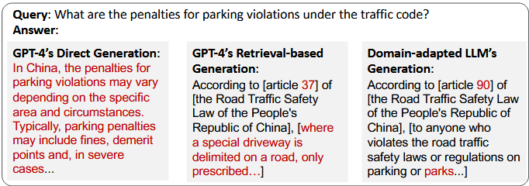
面临的问题
1. ChatGPT在法律判定上对条款的判定和Penalty的判定会有严重的幻觉，还有可能会说一些没意义的废话/重复等。
2. 引入RAG方法后，由于query映射到supporting evidence的表征映射能力的限制，会导致从外部数据库搜索到的质量下降。导致即便引入RAG，ChatGPT的幻觉问题依然较为严重。
3. 使用较小规模的模型，例如7B的llama，在特定的数据集上进行微调后，效果虽然超过rag-based chatgpt-4，幻觉问题虽然有所缓解，但还是没有解决

Slide 3
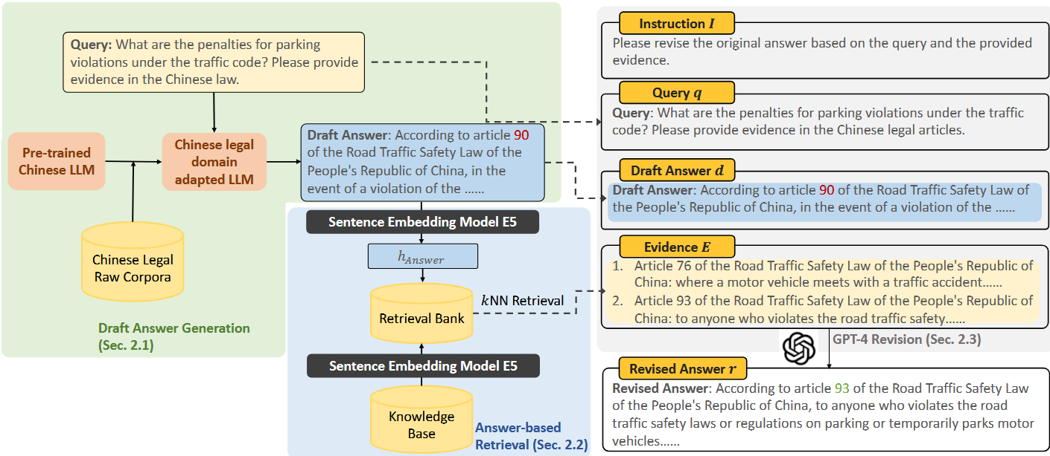
Idea: Adapt-Retrieve-Revise
1. 用一个7B的小模型现在中国法律领域的数据集上进行训练，得到法律领域的适用性模型。Query经过adapted LLM后，得到一个原始答案，这个答案后面会被修改。
2. 基于rag技术，将原始答案和法律条款文档经过一个sentence embedding模型后，找出k个与原始答案相关联的法律条款文档。
3. 将k个从外部知识库抽取出的文档和原始答案concat，然后输入到ChatGPT-4让其进行修改。

Slide 4
具体细节 - Adapt
用一个7B的legal LLM在下面两个数据集上训练。
Chinese Law Clauses (https://flk.npc. gov.cn/) ：主要是法律总则和解释说明。
例如中华人民共和国学前教育法 第二条在中华人民共和国境内实施学前教育，适用本法。本法所称学前教育，是指由幼儿园等学前教育机构对三周岁到入小学前的儿童（以下称学前儿童）实施的保育和教育。
Chinese Judgments Online (https:// wenshu.court.gov.cn/）：主要是法律文书判定。
第一个数据集的目的是让大模型理解法律的相关内容。
第二个数据集的目的是让大模型知道在不同的场合下的适用法律

Slide 5
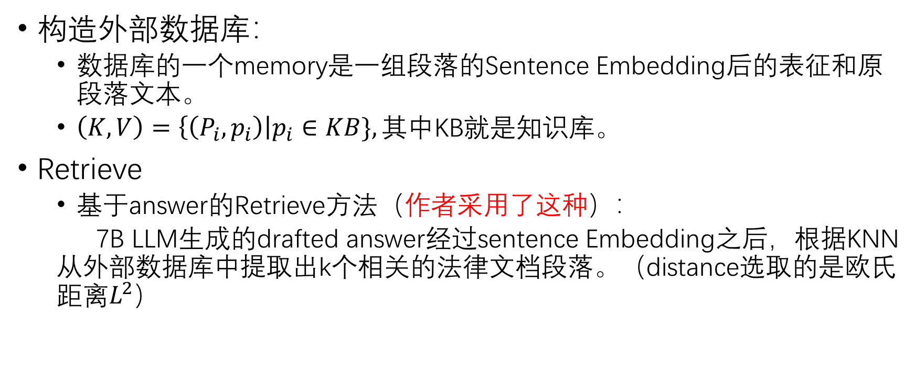
具体细节 - Retrieve
构造外部数据库：
数据库的一个memory是一组段落的Sentence Embedding后的表征和原段落文本。
$\left(K, V\right)=\left\{\left(P_{i}, p_{i}\right)\right|p_{i}∈KB\}, 其中$KB就是知识库。
Retrieve
基于answer的Retrieve方法（作者采用了这种）：
7B LLM生成的drafted answer经过sentence Embedding之后，根据KNN从外部数据库中提取出k个相关的法律文档段落。（distance选取的是欧氏距离$L^{2}$）

Slide 6
具体细节 - Revise
给ChatGPT-4的提示词主要包含下面4部分：
1）告诉chatgpt4让它根据给定的query和supporting evidence修改drafted answer
2） query
3）drafted answer
4） supporting evidences

Slide 7
训练方面的细节
训练的数据大小：50B token的中文法律数据
微调：用了70K个指令案例进行微调
Retriever：使用的是Multilingual-E5-large和Roberta-based

Slide 8
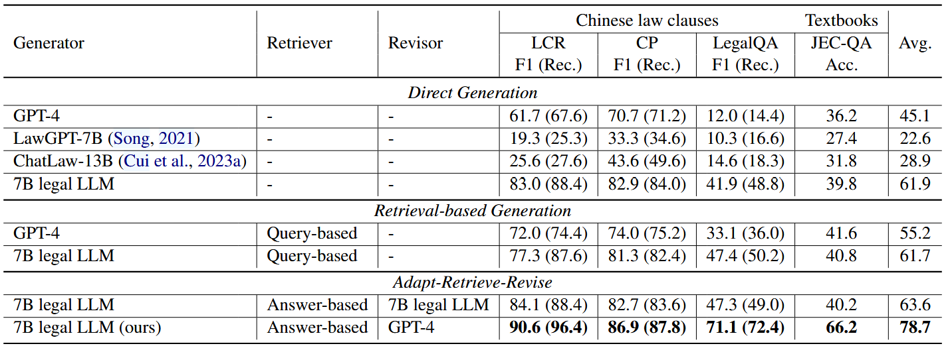

Slide 9
7B模型？
不能用多语言版本的llama。
结果显示微调后的7B 模型效果强于chatgpt4，但是LawGPT和ChatLaw无法从continual training中得到性能上的提升，这是因为这俩模型是基于multilingual Llama

Slide 10
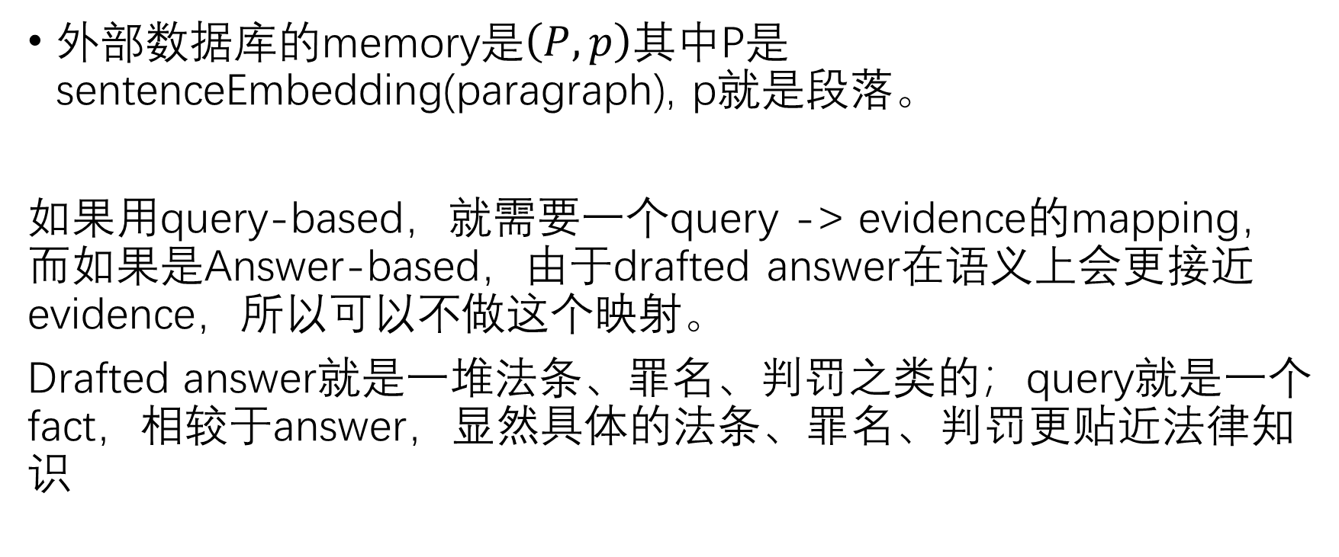
Answer-based or Query-based?
外部数据库的memory是$\left(P,p\right)$其中P是sentenceEmbedding(paragraph), p就是段落。
如果用query-based，就需要一个query -> evidence的mapping，而如果是Answer-based，由于drafted answer在语义上会更接近evidence，所以可以不做这个映射。
Drafted answer就是一堆法条、罪名、判罚之类的；query就是一个fact，相较于answer，显然具体的法条、罪名、判罚更贴近法律知识

Slide 11
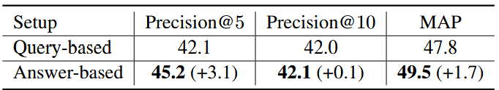
Answer-based or Query-based?
作者为了继续探索到底是Answer-based好还是query-based好，在Similar Case Retrieval这个任务上进行实验。
可以看到answer-based具有更好的泛化性。

Slide 12
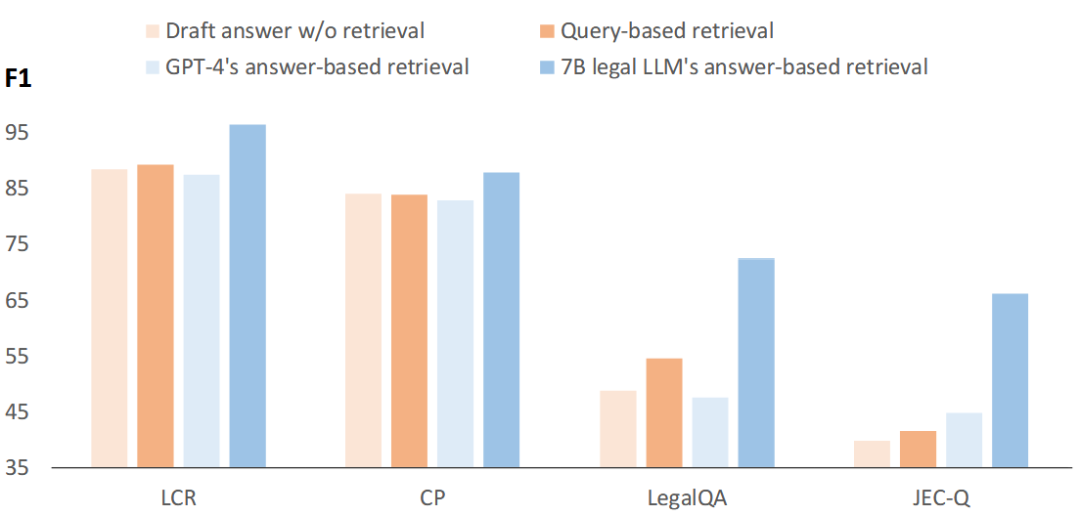
Drafted answer quality matters
作者还做了一个实验来证明 生成的drafted answer的质量会影响最终结果。
主要是用初始的chatgpt-4和一个经中文法律数据训练后的7B模型分别在上述提到的4个数据集上做evaluation

